Slide 1
LLMs (Large Language Models)

Slide 2

1.BERT (Bidirectional Encoder
Representations from Transformers)
Forces :
Compréhension bidirectionnelle du texte : contrairement aux modèles unidirectionnels comme les RNN, BERT prend en compte le contexte des mots dans les deux directions (avant et après).
Pré-entraînement efficace avec des tâches comme la prédiction de mots masqués et la classification de phrases.
Excellente performance sur des tâches de classification et d'extraction d'informations : classification de texte, analyse de sentiment, extraction d'entités nommées (NER), etc.
Faiblesses :
Génération de texte : BERT n'est pas conçu pour générer du texte, ce qui le rend moins utile pour des applications comme la génération de dialogues ou la création de contenu.
Temps de calcul élevé pour l'inférence sur de longues séquences de texte.
Cas d'utilisation :
Classification de texte (analyse de sentiment, détection de spam, classification de documents).
Extraction d'informations (NER, réponse à des questions basée sur un passage).
Réponse à des questions où le contexte est important, mais où la génération de texte n'est pas nécessaire.

Slide 3
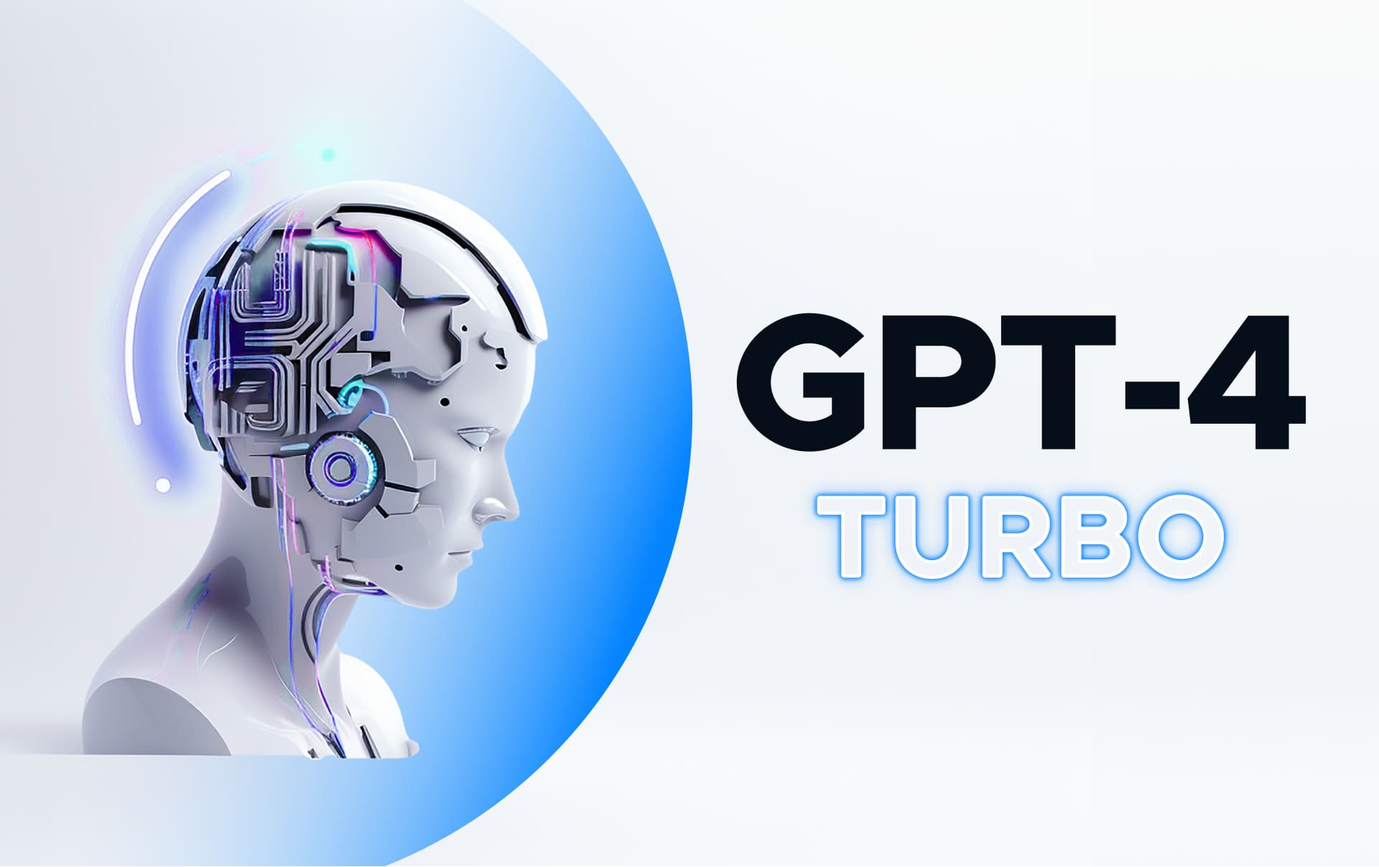
2. GPT
(Generative Pretrained Transformer)
Forces :
Génération de texte fluide et cohérent : GPT est spécialement conçu pour générer du texte de manière naturelle et réaliste.
Applications conversationnelles : GPT peut être utilisé pour construire des chatbots et des assistants virtuels capables de maintenir une conversation fluide.
Polyvalence dans diverses tâches de génération de texte.
Faiblesses :
Manque de compréhension profonde : bien que GPT soit excellent pour générer du texte, il ne comprend pas nécessairement le sens profond de ce qu'il écrit.
Biais : GPT a tendance à apprendre des biais présents dans ses données d'entraînement (notamment des stéréotypes ou des propos offensants).
Consommation élevée de ressources : GPT, en particulier GPT-3, nécessite des ressources matérielles importantes (puissance de calcul, mémoire).
Cas d'utilisation :
Génération de contenu (articles, blogs, textes créatifs).
Chatbots conversationnels.
Complétion de texte, par exemple dans des systèmes de rédaction automatique ou d'autocomplétion.

Slide 4
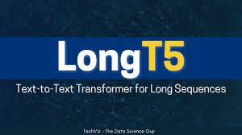
3. T5
(Text-to-Text Transfer Transformer)
Forces :
Modèle polyvalent : tout est formulé comme une tâche de traduction de texte à texte, ce qui permet de l'appliquer à une large variété de tâches NLP (traduction, résumé, génération de texte, etc.).
Pré-entraînement efficace sur des tâches de type "text-to-text" pour les rendre très robustes sur des tâches spécifiques.
Faiblesses :
Réquisits de ressources : comme GPT, T5 nécessite une quantité importante de ressources pour l'entraînement et l'inférence.
Peut être lent pour certaines tâches : la flexibilité du modèle peut entraîner une certaine lenteur lorsqu'il est utilisé pour des tâches de grande envergure.
Cas d'utilisation :
Traduction de texte.
Résumé de texte.
Réponse à des questions ou génération de réponses en format texte.
Classification de texte (via formulation text-to-text).

Slide 5
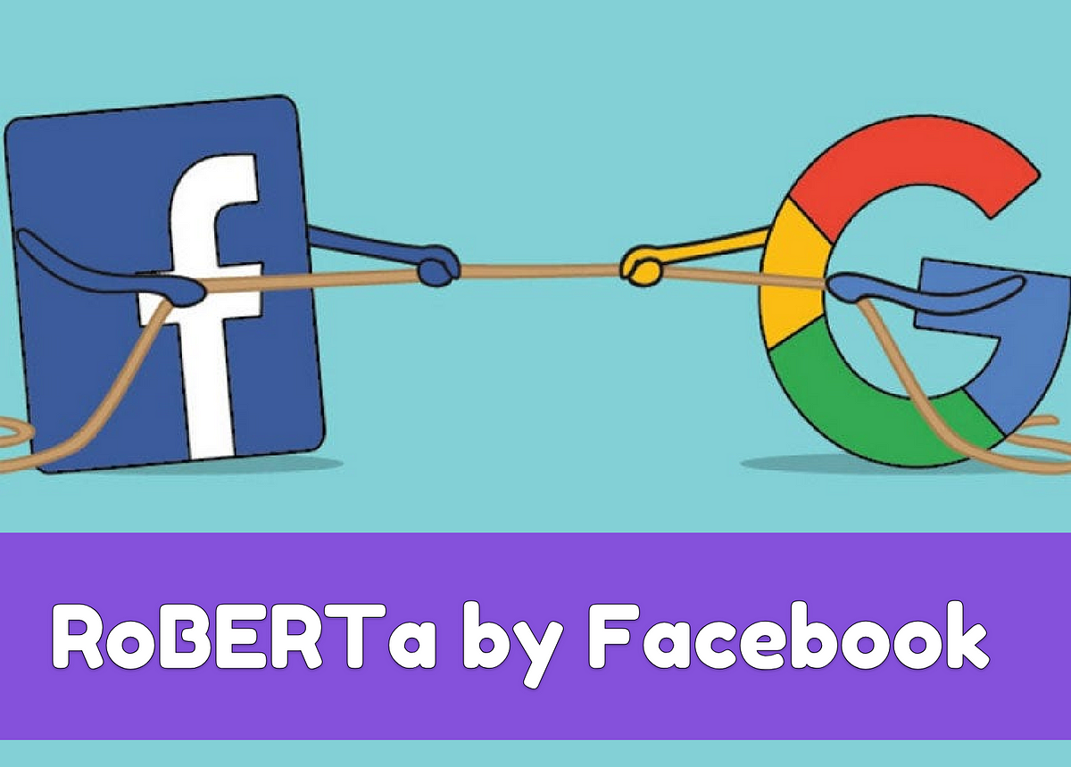
4. RoBERTa (Robustly Optimized BERT
Pretraining Approach)
Forces :
Amélioration de BERT : RoBERTa est une version optimisée de BERT, avec des réglages améliorés dans l'entraînement pour de meilleures performances.
Plus robuste sur plusieurs benchmarks : RoBERTa a montré de meilleures performances que BERT sur plusieurs tâches NLP.
Faiblesses :
Génération de texte : tout comme BERT, RoBERTa n'est pas conçu pour générer du texte.
Modèle plus lourd : RoBERTa est également plus grand que BERT et peut être plus lent ou coûteux à entraîner.
Cas d'utilisation :
Classification de texte et analyse de sentiment.
Extraction d'entités nommées (NER).
Réponse à des questions, en particulier dans des contextes où la performance et la précision sont essentielles.

Slide 6
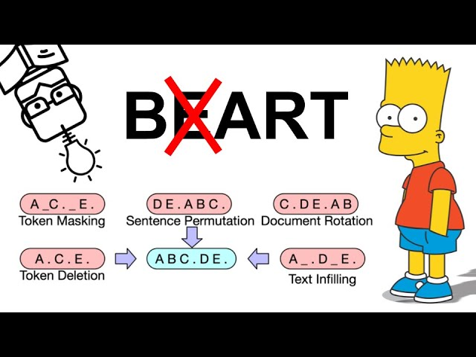
5. BART (Bidirectional and Auto-Regressive Transformers)
Forces :
Modèle hybride : BART combine les avantages de BERT et de GPT, en utilisant un encodeur bidirectionnel et un décodeur autorégressif, ce qui le rend performant pour des tâches à la fois de génération et de compréhension.
Excellente performance pour la génération de texte et le résumé automatique.
Flexible pour diverses tâches NLP (traduction, question-réponse, résumé, etc.).
Faiblesses :
Lent à l'inférence : à cause de son architecture hybride, BART peut être relativement lent pour l'inférence sur des données de grande taille.
Modèle coûteux : nécessite beaucoup de ressources pour l'entraînement.
Cas d'utilisation :
Résumé de texte (génération de résumés automatiques).
Traduction de texte.
Génération de texte et complétion de texte.

Slide 7
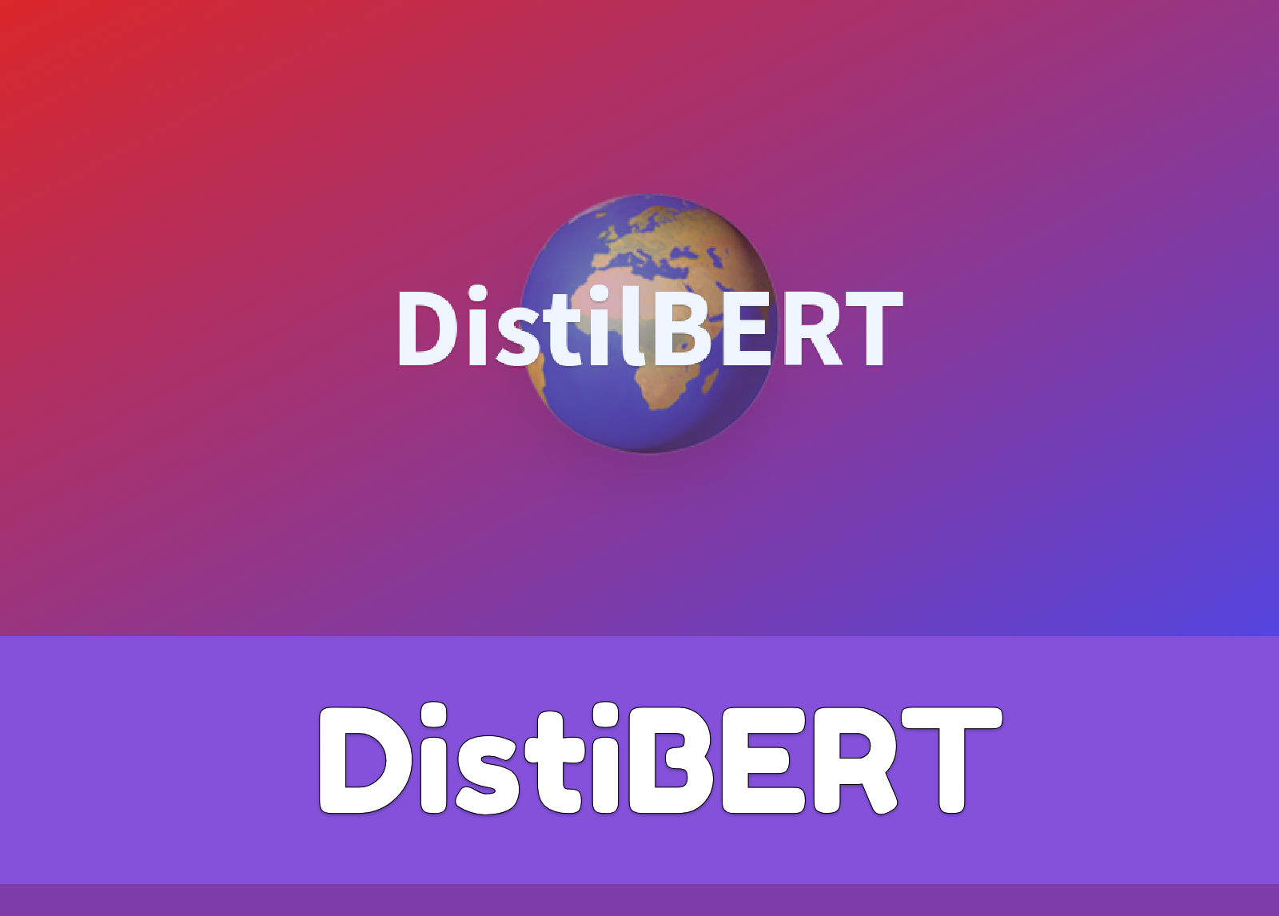
6. DistilBERT
Forces :
Version plus légère de BERT : DistilBERT est une version compressée de BERT qui conserve 97% de la performance tout en étant plus rapide et plus léger.
Moins gourmand en ressources : plus rapide à l'inférence que BERT, ce qui le rend plus adapté aux environnements à faible capacité de calcul.
Faiblesses :
Performance légèrement inférieure : bien que plus rapide, DistilBERT peut avoir une légère perte de précision par rapport à BERT.
Limité à des tâches de compréhension du texte.
Cas d'utilisation :
Applications en temps réel, comme des systèmes de classification de texte ou des chatbots où la rapidité est importante.
Analyse de sentiment, réponse à des questions, et autres tâches de compréhension de texte.

Slide 8
7. XLNet
Forces :
Amélioration de BERT : XLNet est basé sur un modèle autoregressif et utilise une permutation des tokens pour capturer davantage de dépendances dans le texte, ce qui le rend plus puissant que BERT pour certaines tâches.
Plus performant que BERT sur des benchmarks standard de NLP.
Faiblesses :
Complexité : l'architecture de XLNet est plus complexe et peut être plus difficile à entraîner.
Temps d'inférence élevé : comme il nécessite de nombreuses permutations, cela peut être coûteux en termes de ressources pour des tâches longues.
Cas d'utilisation :
Tâches NLP complexes, comme la réponse à des questions ou la classification de texte dans des environnements nécessitant des performances élevées.

Slide 9
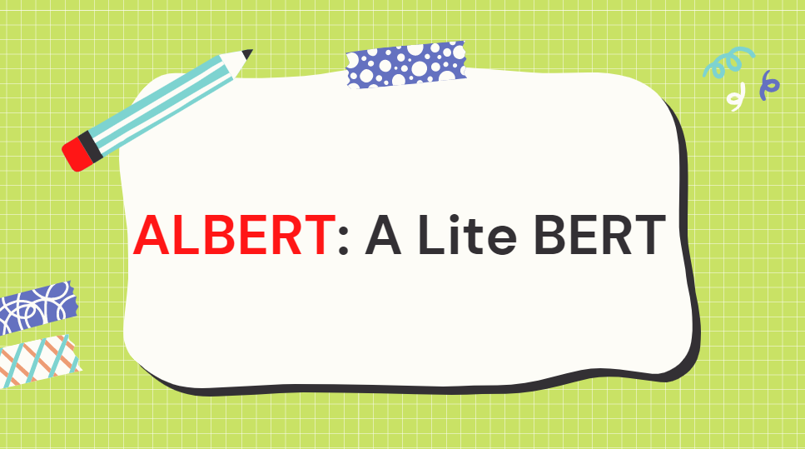
8. ALBERT (A Lite BERT)
Forces :
Réduction de la taille de BERT tout en conservant des performances élevées grâce à des techniques comme le partage de poids.
Plus rapide que BERT pour les mêmes tâches.
Faiblesses :
Pas adapté à la génération de texte : comme BERT, ALBERT est principalement conçu pour des tâches de compréhension de texte.
Limité à certaines applications : pas aussi polyvalent que des modèles comme GPT ou T5 pour des tâches variées.
Cas d'utilisation :
Analyse de texte, classification, et autres tâches de compréhension de texte où les ressources matérielles sont limitées.

Slide 10
Conclusion : Quand utiliser quel modèle ?
Pour la classification de texte ou l'extraction d'informations : BERT, RoBERTa, DistilBERT et ALBERT sont de bons choix, selon le compromis entre précision et efficacité.
Pour la génération de texte ou la réponse à des questions : GPT et BART sont plus adaptés. GPT est meilleur pour des applications créatives (chatbots, génération de contenu) tandis que BART est un bon choix pour des tâches comme le résumé de texte ou la traduction.
Pour un compromis entre performance et taille du modèle : DistilBERT ou ALBERT sont parfaits lorsque vous avez besoin de performances similaires à BERT mais avec moins de ressources.
Pour des tâches complexes ou spécifiques avec de grandes données : XLNet ou T5 sont recommandés pour leurs capacités avancées.

